Slide 1
CYBERAFFITI
CYBERAFFITI
인터넷방송 폭력성 산출을 통한
필터링 시스템
3조
남궁찬 박재은 장민교
조민수 정우태 채수영

Slide 2
목차
01.필요성
02.차별점
03.진행 과정
04.계획
05.데모
06.QnA

Slide 3

경고
본 발표자료에는 다수의 욕설이
포함되어 있습니다

Slide 4


소개
필요성
10대 청소년
10명 중 1명
인터넷 방송
시청
Cybraffiti는 유해한 인터넷 방송 컨텐츠를 탐지하여 차단해주는 지능형 시스템입니다.
10대 청소년들의 하루 평균 인터넷 방송 시청시간 2시간, 청소년 10명중 1명은 개인 방송을 시청.
Notes:
방송통신 위원회에서 조사한 결과: 총 27개 분석대상 콘텐츠에 대해 유해적인 내용을 분석 -> 총 1.034개의 유해한 내용이 발견

Slide 5
소개
필요성
10대 청소년 하루 평균
인터넷 방송 시청시간
2시간
Cybraffiti는 유해한 인터넷 방송 컨텐츠를 탐지하여 차단해주는 지능형 시스템입니다.
10대 청소년들의 하루 평균 인터넷 방송 시청시간 2시간, 청소년 10명중 1명은 개인 방송을 시청.
Notes:
방송통신 위원회에서 조사한 결과: 총 27개 분석대상 콘텐츠에 대해 유해적인 내용을 분석 -> 총 1.034개의 유해한 내용이 발견

Slide 6
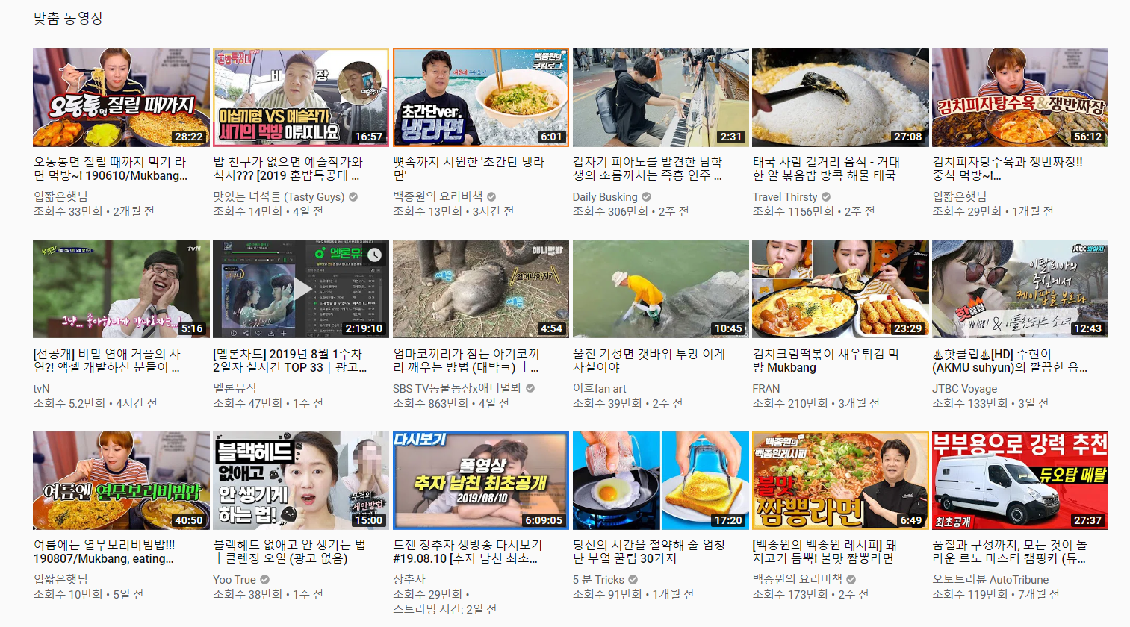
2018 방송통신위원회 조사
총 27개 유해 영상 분석

Slide 7
2018 방송통신위원회 조사
총 27개 유해 영상 분석
1034 개
유해 내용 발견
Notes:
평균 1편당 38회, 1분당 3.9회의 유해한 내용이 발견되었다.

Slide 8
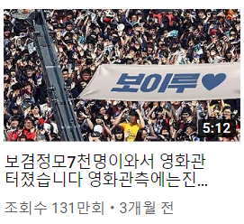
필요성
평균 1편당 38회
1분당 3.9회의 유해 내용 발견
- 2018 방송통신위원회-
Notes:
유해한 내용의 비중이 문제 언어의 사용이 51.4 %로 가장 많았고, 폭력적인 내용이 20.4%, 선정적인 내용이 15.3%로 뒤를 이었다.

Slide 9



필요성
청소년들 TOP3 플랫폼에서
욕설,성인영상 등
유해한 영상 및 채팅이 난무하는 상황
Notes:
다음 3사가 청소년들 사이에서 인기 많은 top3 플랫폼 그런데 여기에서 욕설, 성인영상 등 유해한 영상, 채팅들로부터 노출
-> 규제가 tv, 영화 등은 방송법 및 방송 심의 규정이 적용이 되지만,
인터넷 방송은 범용 인터넷 망을 사용하기 때문에 방송구역 개념이 적용되지 않아서 최소한의 제제만 있다.
유해 영상이 많음에도 불구하고 유튜브에서는 신고 기반의 제한모드를 제공하고 있고,
아프리카는 모니터링과 신고를 통해 관리한다고 하는데 제대로 관리 되고 있지 않다. 사람이 모니터링 -> 올라오는 영상과 채팅이 많은데 사람으로 하니까 필터링이 제대로 되지 않음
트위치도 규제 사항을 올려놓았고, 싹둑이라는 봇이 채팅 관리를 하지만 조금 변형된 채팅들은 잡아내지 못한다.
법안이 바뀌는데 오래 걸리고, 제제가 제대로 이루어지지 않아 아이들이 유해한 컨텐츠에 노출되고 있으므로, 필터링 시스템 cyberaffiti가 필요하다.

Slide 10
필요성
:기존 플랫폼 필터링
신고기반
채팅방 필터링
채팅방 필터링
Notes:
다음 3사가 청소년들 사이에서 인기 많은 top3 플랫폼 그런데 여기에서 욕설, 성인영상 등 유해한 영상, 채팅들로부터 노출
-> 규제가 tv, 영화 등은 방송법 및 방송 심의 규정이 적용이 되지만,
인터넷 방송은 범용 인터넷 망을 사용하기 때문에 방송구역 개념이 적용되지 않아서 최소한의 제제만 있다.
유해 영상이 많음에도 불구하고 유튜브에서는 신고 기반의 제한모드를 제공하고 있고,
아프리카는 모니터링과 신고를 통해 관리한다고 하는데 제대로 관리 되고 있지 않다. 사람이 모니터링 -> 올라오는 영상과 채팅이 많은데 사람으로 하니까 필터링이 제대로 되지 않음
트위치도 규제 사항을 올려놓았고, 싹둑이라는 봇이 채팅 관리를 하지만 조금 변형된 채팅들은 잡아내지 못한다.
법안이 바뀌는데 오래 걸리고, 제제가 제대로 이루어지지 않아 아이들이 유해한 컨텐츠에 노출되고 있으므로, 필터링 시스템 cyberaffiti가 필요하다.

Slide 11
차별점
01. 욕설 필터링 개선
[기존 플랫폼 구현방식]
●비속어 사전 기반 필터링
예) 시발, 시11발, 시111발

Slide 12
차별점
01. 욕설 필터링 개선
[기존 플랫폼 구현방식]
●비속어 사전 기반 필터링
예) 시발, 시11발, 시111발

Slide 13
차별점
01. 욕설 필터링 개선
[기존 플랫폼 구현방식]
●비속어 사전 기반 필터링
예) 시발, 시11발, 시111발

Slide 14
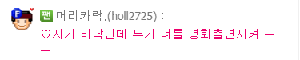
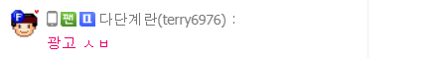
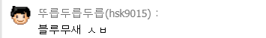
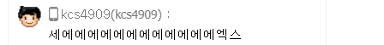
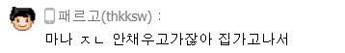
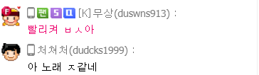
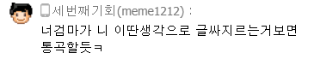
차별점
01. 욕설 필터링 개선
Notes:
1. 욕설 필터링 성능 개선
현재 개인방송 서비스는 비속어 사전에 기반한 필터링 시스템임. 변형된 비속어는 필터링하지 못한다.
ex) 시발 -> XX(필터링) / 시111발 -> 시111발 (필터링하지 못함)
우리 프로젝트는 자연어처리에서 좋은 성능을 보이고 있는 1-dimension CNN 모델을 이용
현재 개인반송 서비스의 욕설 필터링 시스템보다 좋은 성능을 보임
2. 10분동안 더 많은 욕설이 나왔는데도 필터링 된 채팅은 1개 뿐이었다 – 철구 영상 채팅

Slide 15
차별점
01. 욕설 필터링 개선
♡지가 바닥인데 누가 너를 영화 출연시켜
세에에에에에에에에에에에에엑스
아 노래 ㅈ같네
광고ㅅㅂ
빨리켜 ㅂㅅ아
너검마가 니 이딴생각으로 글싸지른거보면 통곡할듯ㅋ
Notes:
1. 욕설 필터링 성능 개선
현재 개인방송 서비스는 비속어 사전에 기반한 필터링 시스템임. 변형된 비속어는 필터링하지 못한다.
ex) 시발 -> XX(필터링) / 시111발 -> 시111발 (필터링하지 못함)
우리 프로젝트는 자연어처리에서 좋은 성능을 보이고 있는 1-dimension CNN 모델을 이용
현재 개인반송 서비스의 욕설 필터링 시스템보다 좋은 성능을 보임
2. 10분동안 더 많은 욕설이 나왔는데도 필터링 된 채팅은 1개 뿐이었다 – 철구 영상 채팅

Slide 16
10분동안 필터링된 채팅은 1개뿐
- BJ 철구-
차별점
01. 욕설 필터링 개선

Slide 17
차별점
01. 유해방송 차단규제
[재현율]
비속어
사전 기반
모델
기반
17%
50%
Notes:
우리 프로젝트는 딥러닝 기반 모델을 이용
현재 개인반송 서비스의 욕설 필터링 시스템보다 좋은 성능을 보임
재현율 (Recall) 비교
실제 비속어를 비속어로 예측한 비율
비속어 사전 기반 : 17%
모델 기반 : 50%

Slide 18
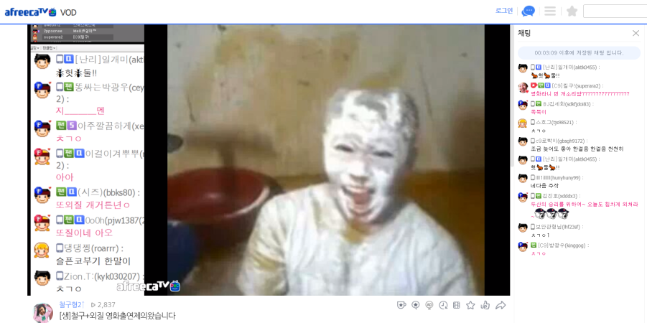
차별점
02. 유해방송 차단규제
Notes:
현재 개인방송 서비스는 유해 방송에 대한 차단 / 규제 등을 하고 있지 않음.
우리 프로젝트는 자연어 처리를 통한 방송의 유해성 수치를 산출해내어
유해 방송에 대한 차단 / 규제를 구현해내었다.

Slide 19
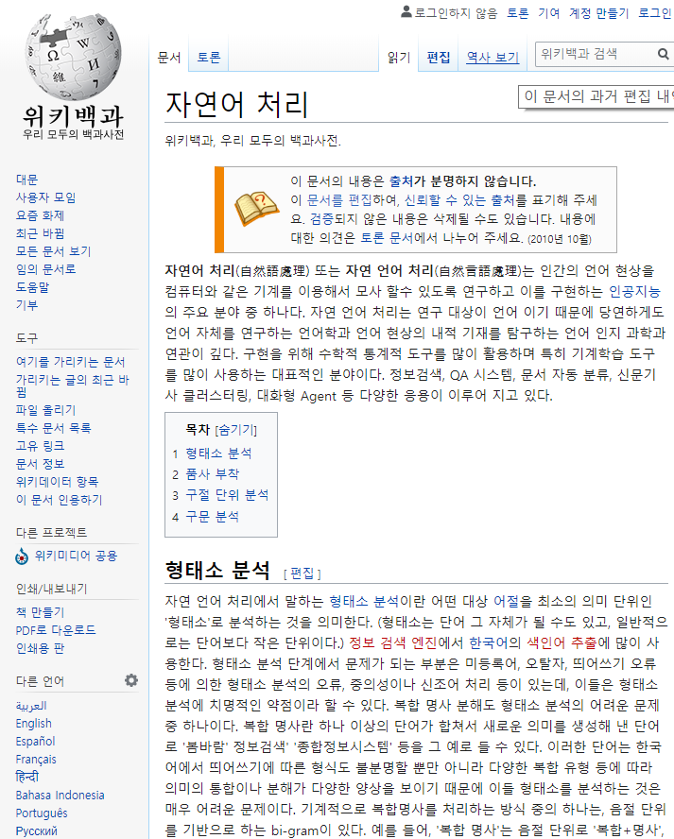
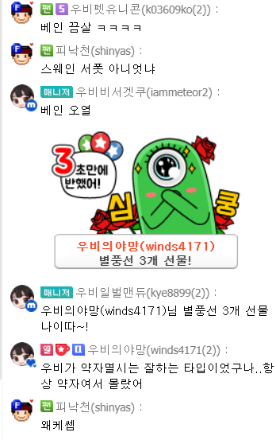
데이터
수집
이유1
문어체
구어체
Notes:
일반 앞뒤 문맥이 있는 데이터와는 달리 짧게 짧게 문맥이 없고 줄임말이 많이 사용되는 인터넷 방송의 특성에 맞춰서 학습 시켜 필터링 하기 위해 채팅 데이터를 스크래핑함.

Slide 20
데이터
수집
이유2
유해도가 측정된
데이터의 부재
크롤링
데이터 수집
150만
레이블링 셋
4만2천
Notes:
수집이유
또한 유해도가 책정되어 있는 데이터도 존재하지 않았음
인터넷방송 사이트에서 채팅 데이터를 크롤링하여
일일이 유해 여부를 레이블링해서 데이터셋(30000개)을 구축하였다.
(현재까지)총 150만개 데이터 수집 완료

Slide 21
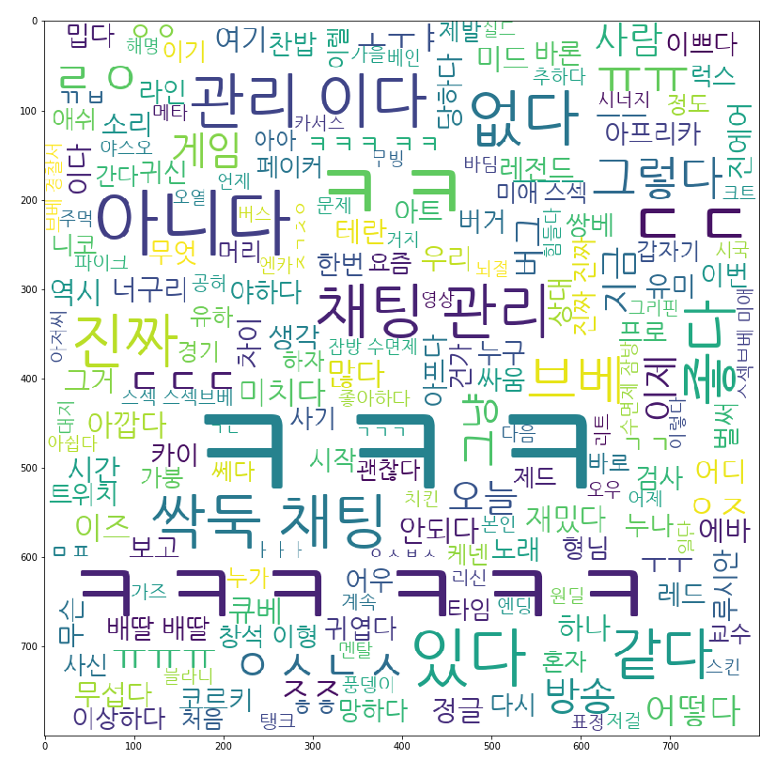
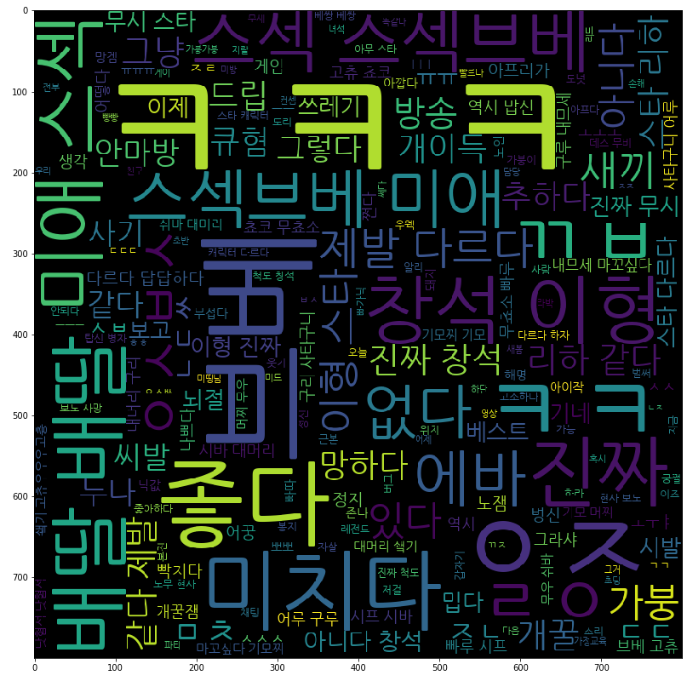
데이터
분석
형태소 분석
Notes:
Konlpy의 트위터 형태소 분석기 사용.
ㅋㅋㅋ 과 같은 채팅 텍스트를 남겨준다.
최빈 형태소 10000개에 대해 id값을 부여하고
채팅별로 vector로 변환함

Slide 22
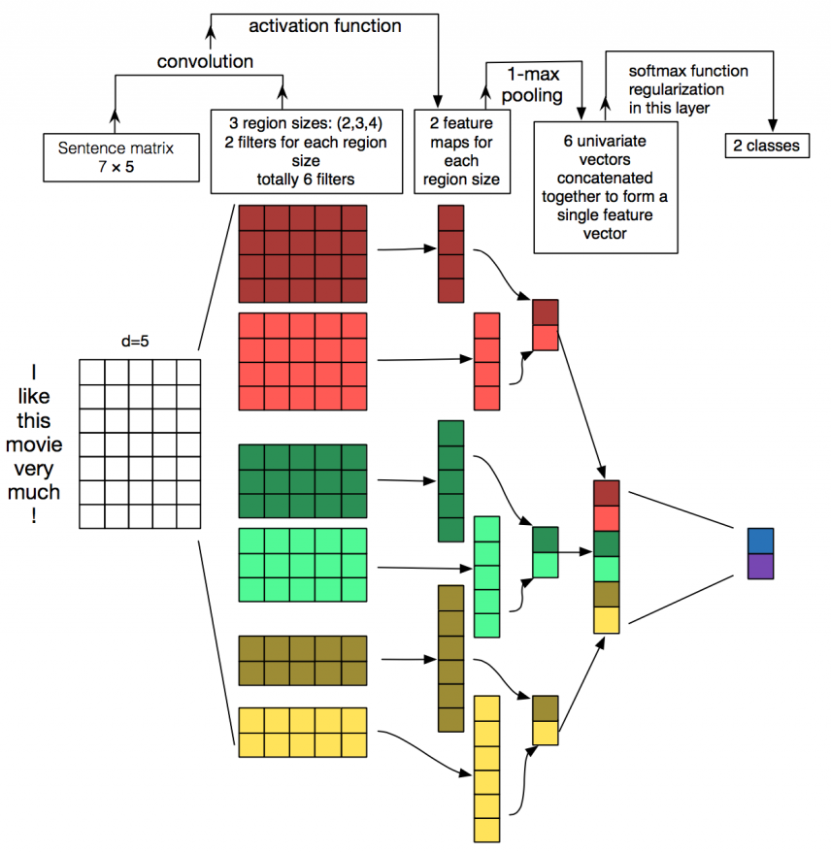
적용
모델
CONV1d
문맥고려
Notes:
1차원 컨볼루션 뉴럴 네트워크를 이용하였다
- 앞 뒤 문맥을 고려하여 유해 채팅 여부를 판별하도록 함
- RNN보다 예측 속도를 개선하려함

Slide 23
유해도
산출
11%
8%
임계값
5%
유해 비율
유해 최대
Notes:
전체 방송 중 유해채팅 비율 : 5%
최대 유해채팅 비율 : 11%
임계값은 레이블링을 계속하면서 조정 예정입니다.

Slide 24
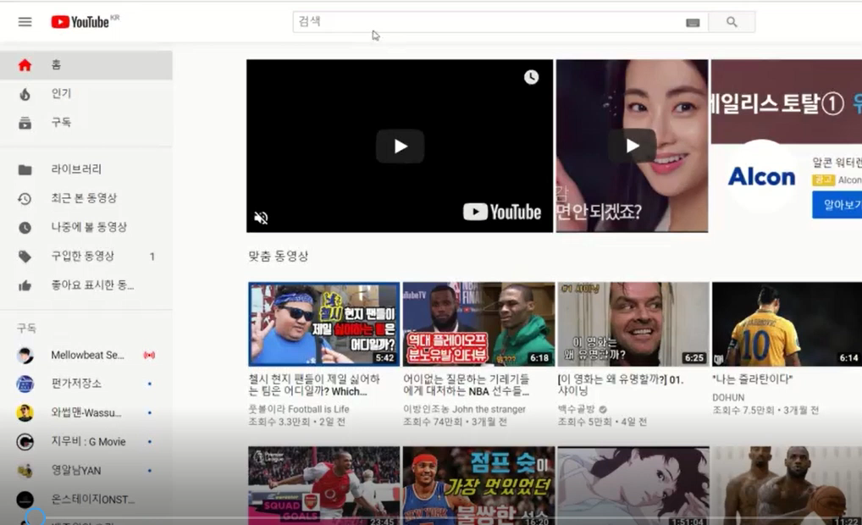
UI
Notes:
웹 브라우저의 확장 프로그램으로 구현하였다.

Slide 25
차후
계획
1
2
3
똑똑한
레이블링
감성분석
모델링
영상음성
분석
Notes:
- 레이블링하지 않은 데이터셋에 대해 모델을 통한 예측 후
유해 정도가 애매한(40~60%) 채팅에 대해서 집중적인 레이블링 수행하겠다.
음성 인식 api의 비용 문제 때문에 보류 중

Slide 26
DEMO
http://bit.ly/datacampus_3

Slide 27
QnA
경청해 주셔서 감사합니다
☺

